Slide 1
Экономика Австралии
Елена Владимировна Беляева
Учитель высшей квалификационной категории
МОУ Гимназия №44 г. Тверь

Slide 2
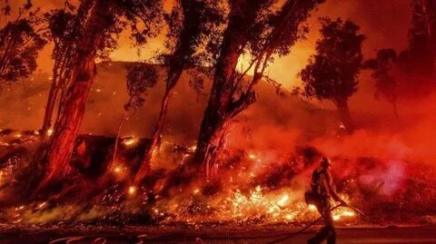
ИЗ НОВОСТЕЙ…
Природная катастрофа. Люди не в силах справиться с пожарами, которые бушуют на огромной территории.

Slide 3
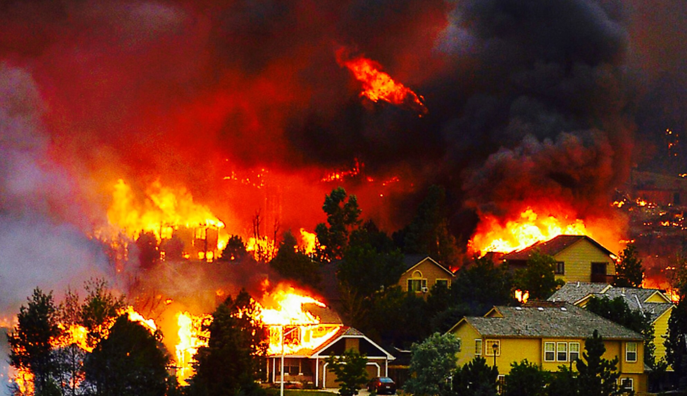
Огонь, словно лава, растекается по лесу, уничтожая сотни гектаров. От домов остаются только головешки.
Все бегут, бросая имущество. Жители прибрежных районов выходят в море на лодках и катерах и уже там ждут помощи спасателей.

Slide 4
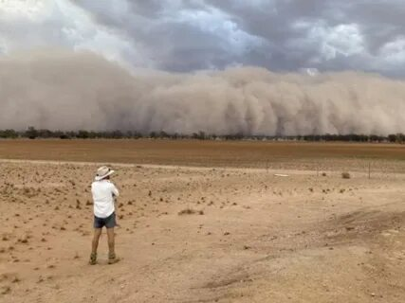
В столице страны Канберре уровень загрязнения воздуха в 26 раз превысил критическую отметку. Дым от пожаров уже достиг Новой Зеландии.

Slide 5
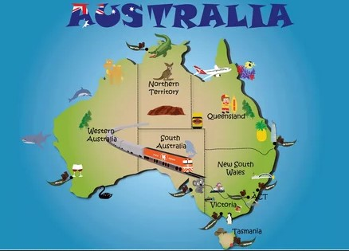
Вы уже догадались, о какой стране идет речь?

Slide 6
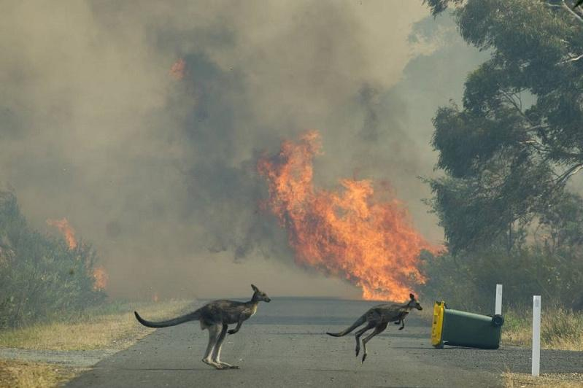
Стало известно также о катастрофических масштабах гибели животных.
Около миллиарда представителей фауны погибли от лесных пожаров в австралийском штате Новый Южный Уэльс с сентября 2019 года.
Как уточняет The Straits Times, в числе животных, популяции которых сократились из-за пожаров в юго-восточной Австралии, — кенгуру и коалы.
Последних стало меньше на треть.

Slide 7
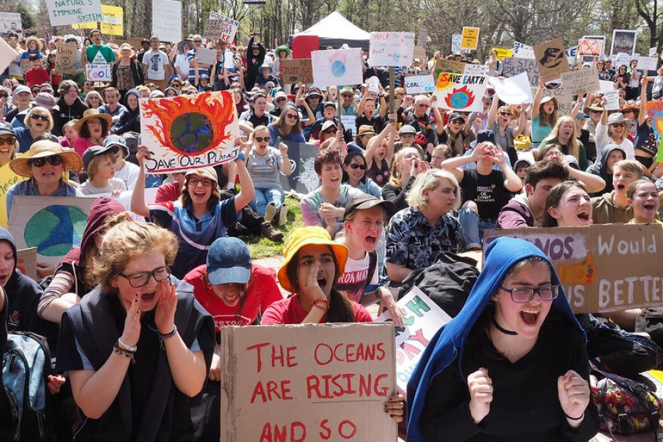
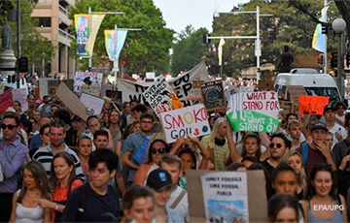
Жители Австралии вышли на протесты из-за пожаров
Сторонники движения по борьбе с изменением климата вышли на акцию протеста. Только в Сиднее протестуют 20 тысяч человек. движение Extinction Rebellion ("Восстание против вымирания"). Активисты также призывают к переходу на новые, более экологичные виды топлива, а так же отказаться от добычи топливных полезных ископаемых.

Slide 8
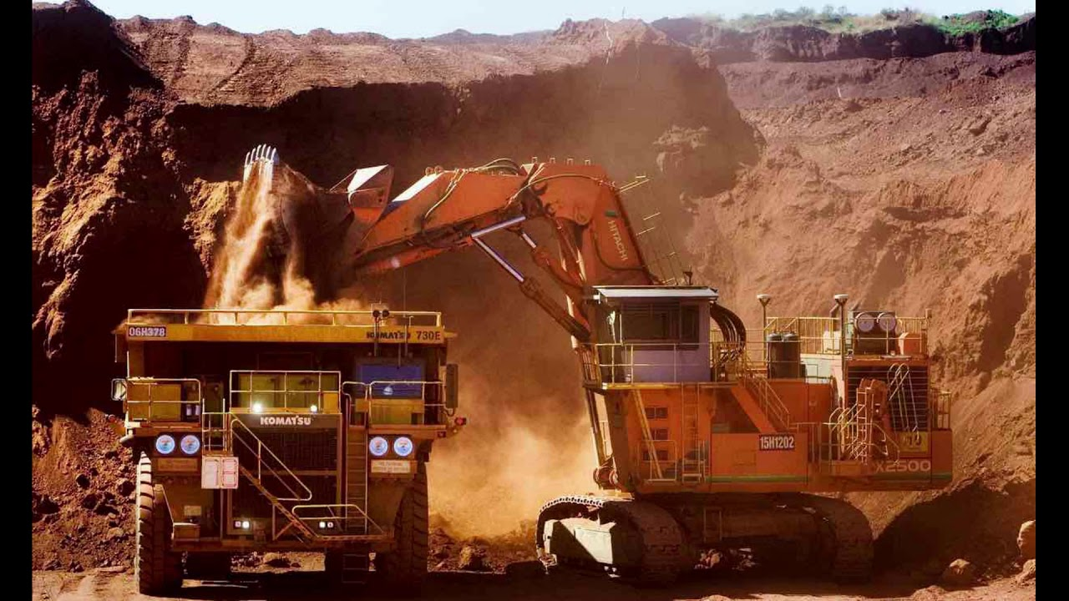
ПРОБЛЕМНЫЙ ВОПРОС
Может ли Австралия отказаться от промышленности по добыче полезных ископаемых?

Slide 9
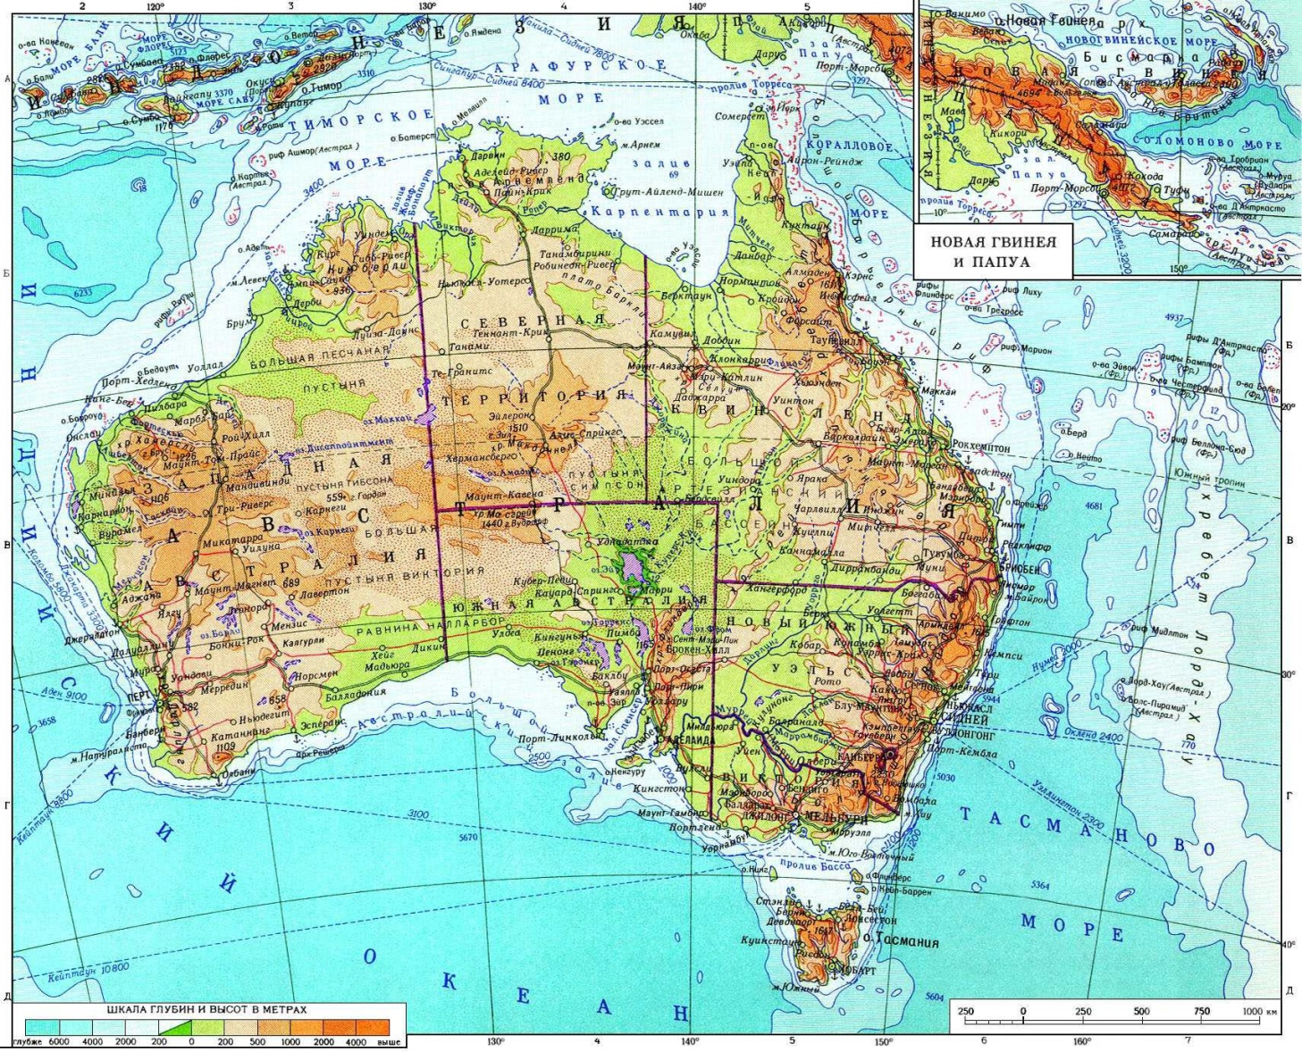
26 января. День Австралии
В 18 в морской путь из Великобритании составлял 8 месяцев. 1788 года капитан Артур Филипп высадился в бухте Сиднея, поднял британский флаг и основал первую колонию — Новый Южный Уэльс. Это произошло 18 лет спустя после открытия континента капитаном Джеймсом Куком.

Slide 10

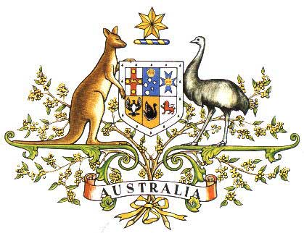
1 задание Общие сведения об Австралии
Столица Канбера
По территории занимает целый континент (с прилегающими островами) По государственному строю Австралия фактически суверенное государство. Входит в состав Содружества, возглавляемого Великобританией, официальной главой его считается английская королева, которую представляет генерал –губернатор.
Австралия –федеративное государство, состоящие из 6 штатов и двух территорий
Численность населения 22.5 млн чел.

Slide 11
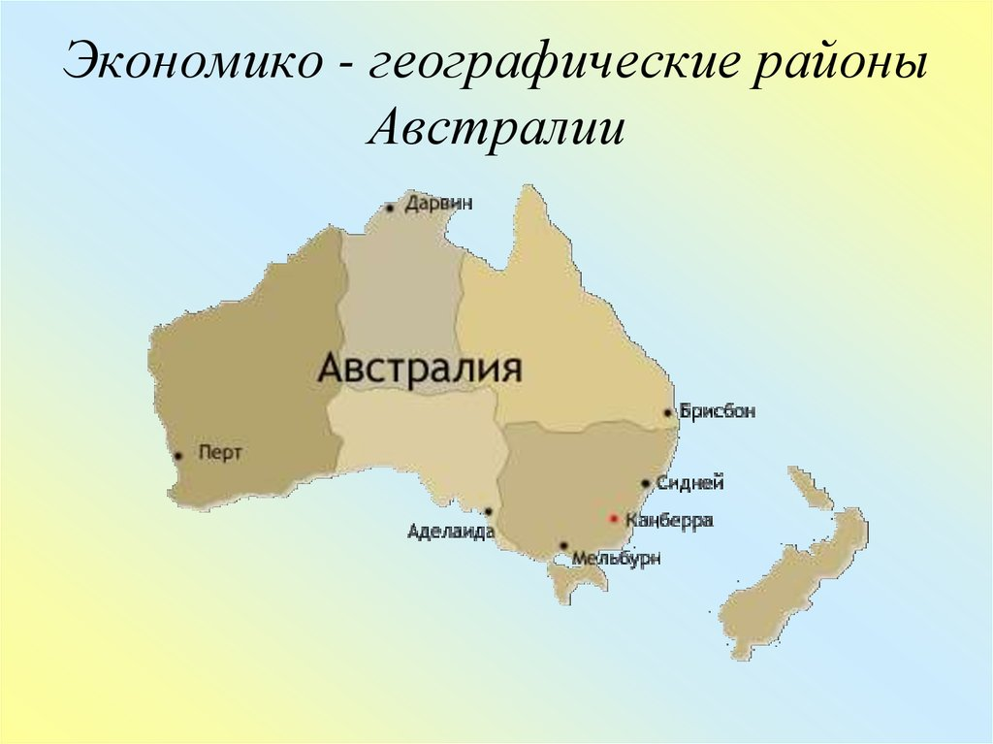
Задание 1. Основные черты ЭГП Австралии
Занимает территорию целого материка, полностью расположенного в Южном полушарии
Удаленная от других регионов мира: от стран Юго-Восточной Азии, от Америки, от Европы
Северные и восточные берега омывают воды Тихого океана, западные и южные - Индийского

Slide 12
Задание 2. Распределение экономически активного населения Австралии.
А | Б | В
1 | 3 | 2
-промышленность
- сельское хозяйство
- сфера услуг
РАСПРЕДЕЛЕНИЕ ЭКОНОМИЧЕСКИ АКТИВНОГО НАСЕЛЕНИЯ
СТРАНА
А) Австралия
1)
2)
3)
Б) Мали
В) Иран

Slide 13

Задание 3. ИЧР Индекс человеческого развития
положение в области прав человека и гражданских свобод,
возможность участия в общественной жизни,
социальная защищённость,
степень территориальной и социальной мобильности населения,
показатель уровня культурного развития населения,
доступ к информации,
здоровье,
продолжительность жизни Средняя продолжительность жизни Австралии 80,7 лет
уровня безработицы,
состояния преступности, охраны окружающей среды и другие.

Slide 14
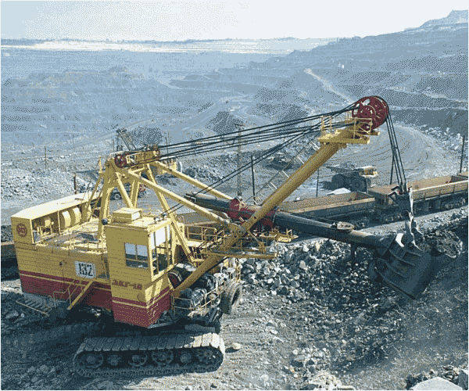
Задание 4. Промышленность. Добывающая
Австралия относится к числу « великих горнодобывающих держав» мира. Входит в тройку стран по добыче угля, железной руды, бокситов, урана, золота.
Основные экономические партнеры: Япония, Китай, Южная Корея.

Slide 15
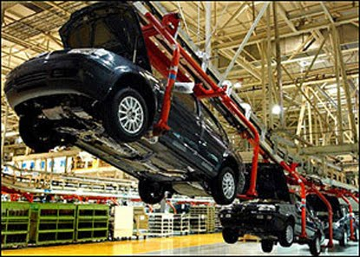
Задание 5. Обрабатывающая промышленность
Машиностроение, развитое практически во всех крупных городах, выпускает авиа- и автодвигатели, автомобили, трактора, локомотивы, приборы, электрооборудование
Химическая промышленность в районах каменноугольных бассейнов.
Легкая промышленность обеспечена сырьем местного производства (трикотаж, ткани, кожа). Предприятия легкой промышленности сосредоточены главным образом в крупных городах на юго-востоке страны.
Пищевая промышленность – одна из наиболее развитых отраслей.

Slide 16
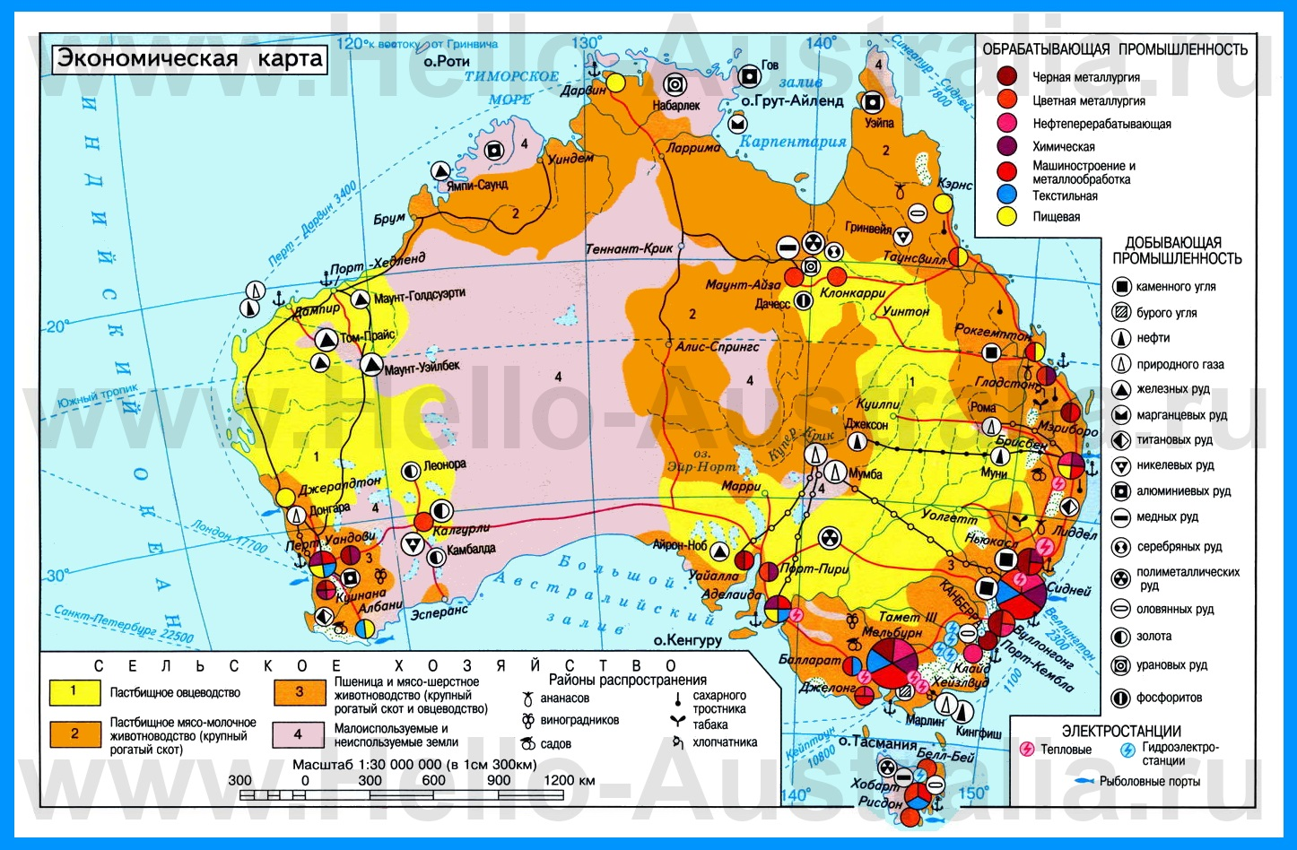
Задание 6.
Энергетика
ТЭС 11
ГЭС 6
АЭС 0
Всего : 17
Доля ТЭС от общего количества электростанций 64%

Slide 17
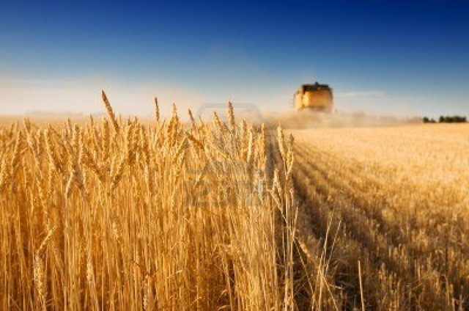
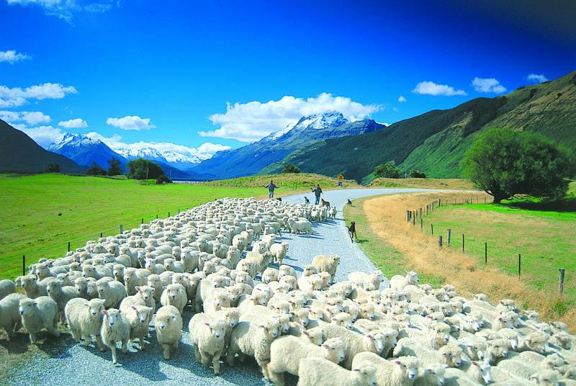
Задание 7 Сельское хозяйство
Животноводство.
Ведущее место в сельском хозяйстве принадлежит наиболее старой отрасли – пастбищному животноводству. В животноводстве 1 место занимает овцеводство (75 млн. голов), производство и экспорт шерсти
Растениеводство.
В структуре растениеводства главная роль принадлежит пшенице.

Slide 18
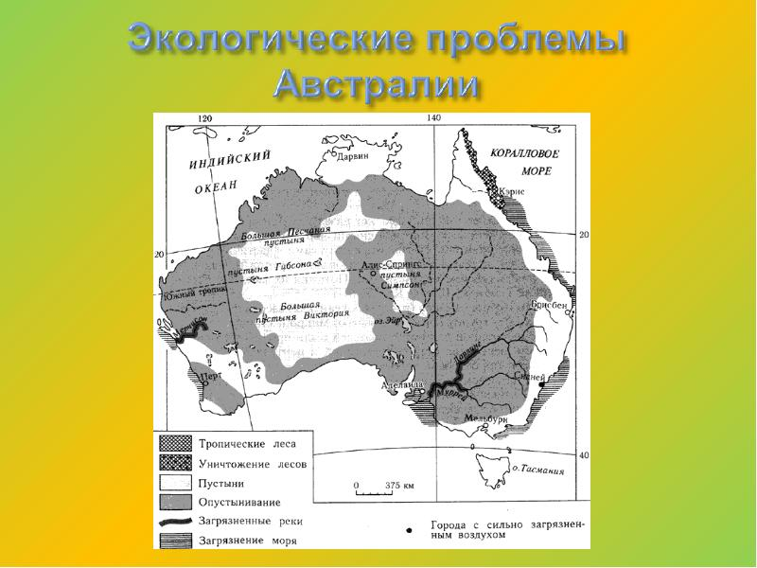
Экологические проблемы и их причины
Комплексное нарушение земель, деградация почв, опустынивание. Причина чрезмерный выпас скота, интенсивное ведение сельского хозяйства, глобальное потепление климата.
Уничтожение флоры и фауны, сведение лесов. Причины: пожары, рубка леса на востоке Австралии
Загрязнение мирового океана . Причины : добыча газа и нефти на шельфе, судоходство, транспортировка полезных ископаемых, в том числе топливных

